Slide 1
タニグチ・サンデートーク「アコーディオンを語る集い」第１４４回 コンサーティーナ入門 The Concertinas 2014年6月22日(日） 谷口楽器にて
加藤 徹 KATO Toru
Cf. コンサーティーナ入門 http://p.tl/Fc8t
Ver.2014-9-18

Slide 2
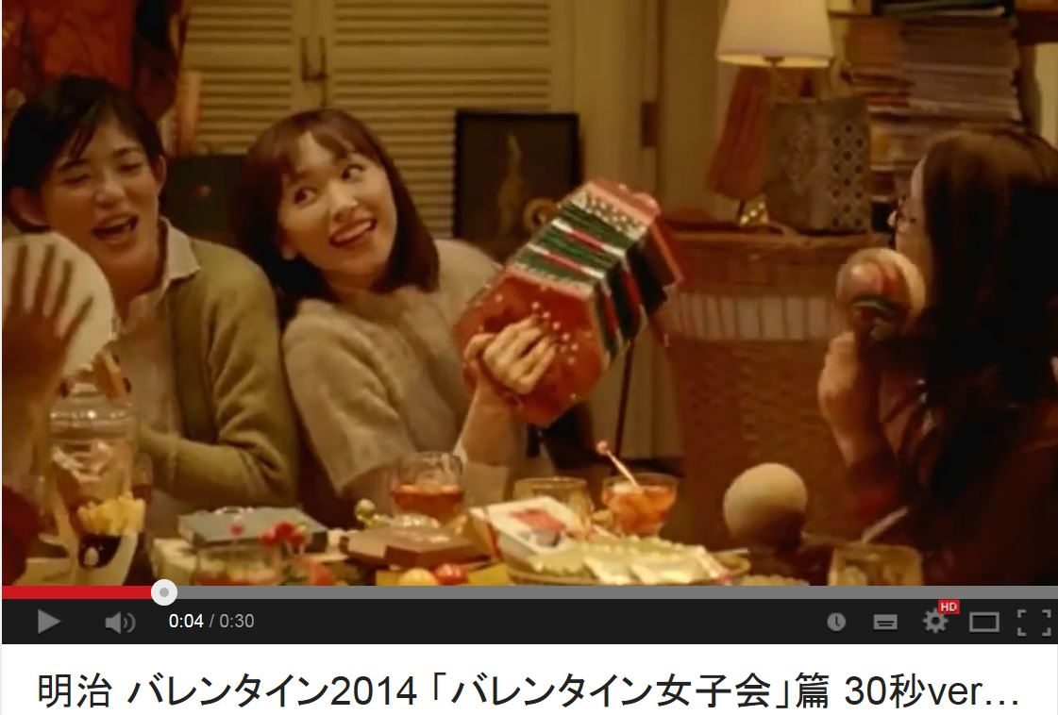
テレビのCM http://youtu.be/BhuvDiHg5tc
http://youtu.be/BhuvDiHg5tc

Slide 3
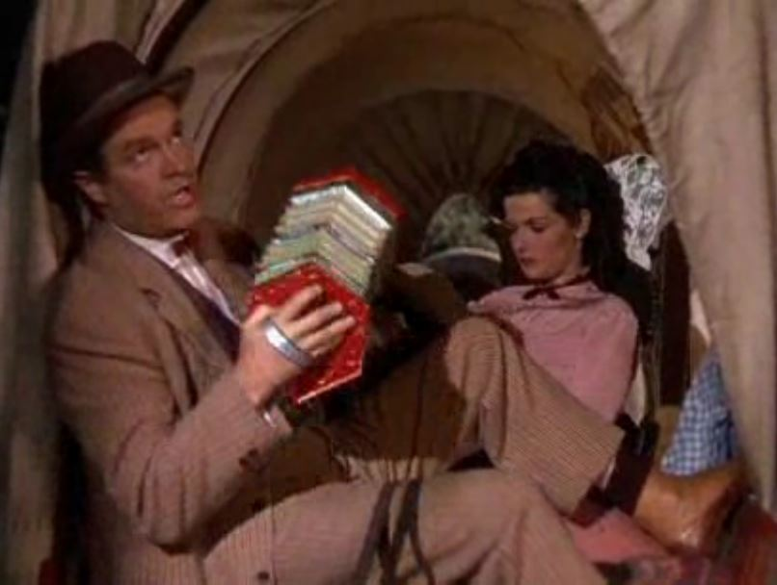
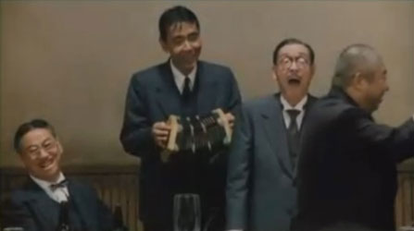
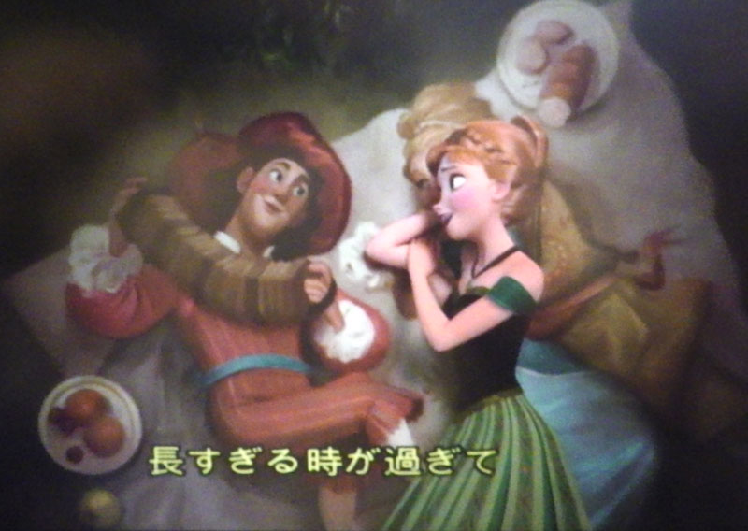
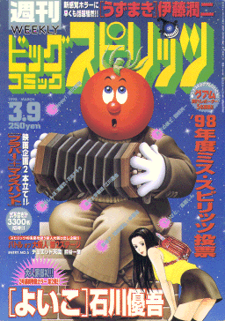
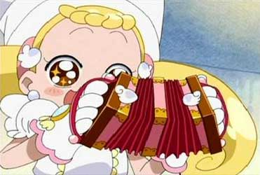
実は、ときどき見かける

Slide 4
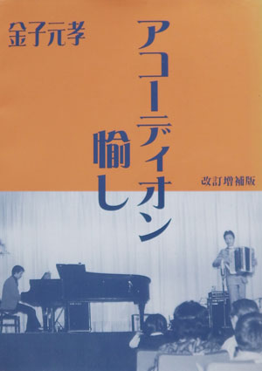
金子元孝(金子万久) 『アコーディオン愉し』
p.65 <貧乏人のピアノ>って唄知ってるかね？ この時代のアコーディオンって本当に安くて手軽で易しく弾けたんだ。田舎でもどこの家庭にも小型のアコーディオンがころがってるようなこの楽器のいわばルーツに少しぐらい戻したいよ・・・アコ普及協会会長としてはね。
※貧乏人のピアノ Le piano du pauvre

Slide 5
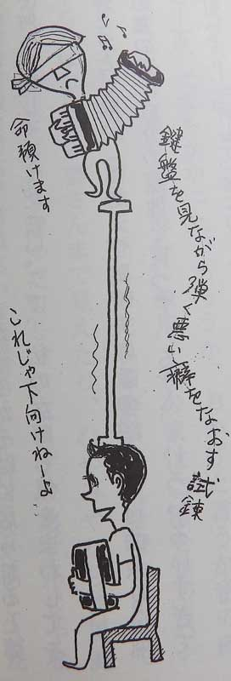
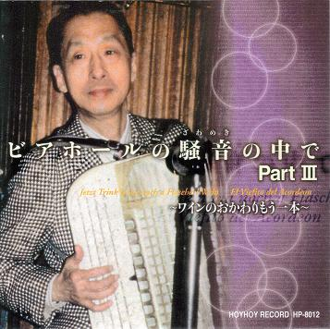
p.14 どんな楽器だって独奏もでき、伴奏も、重奏も合奏も出来るんだ。大体君たちそれで歌の伴奏してるつもり？ ただ歌と一緒に独奏してるだけでしょ。
P.47 アコーディオンはむずかしいか? やさしいか? ・・・今までを振り返って、そんなこと私には考える余裕なかった。自分が好きならやるしきゃないんだ。

Slide 6
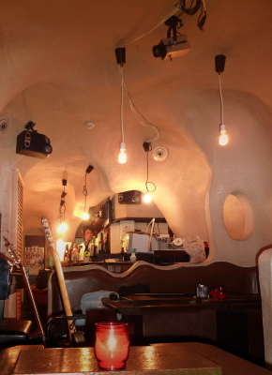
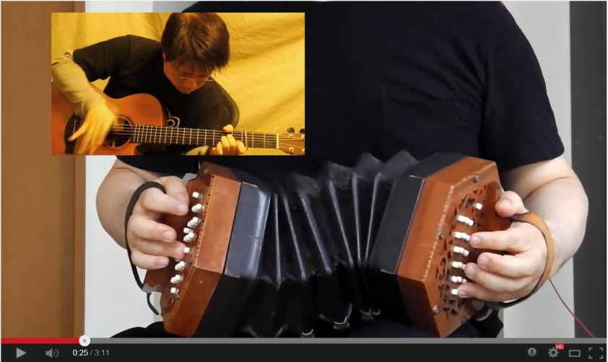
どこで弾くか？
自宅、車の中、楽器練習ＯＫのカラオケ
ピクニックやパーティー
オープンマイクの店
動画投稿サイト

Slide 7
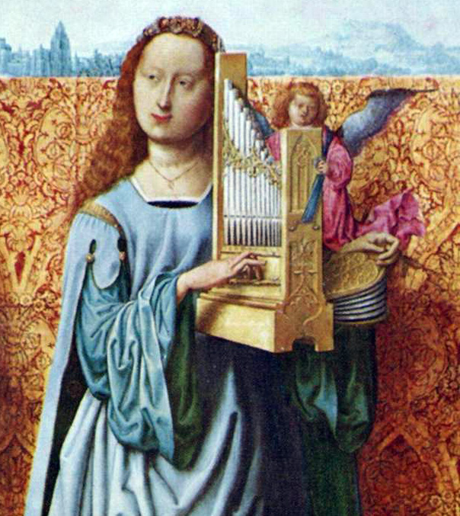
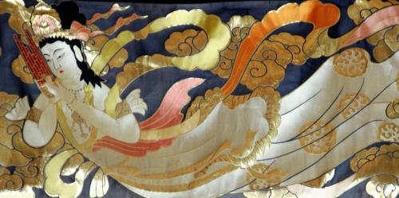
蛇腹楽器の3大要素 19世紀初めに整う
1.鍵盤（板鍵盤、ボタン鍵盤、棒鍵盤・・・）
2.蛇腹 cf.ポルタティフ http://youtu.be/WeDv1gA55Jw
3.フリーリード(金属リード)
↑東洋の笙(しょう)

Slide 8
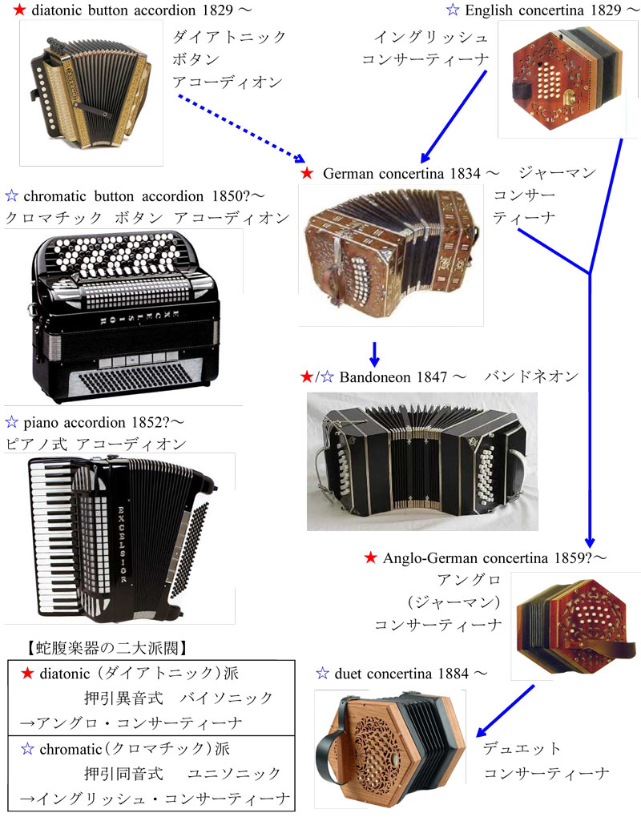
原点
1820年代
「市民社会」
中間層の台頭
産業革命
→ 手軽な楽器
↓
後に性能向上
重くて高価に

Slide 9
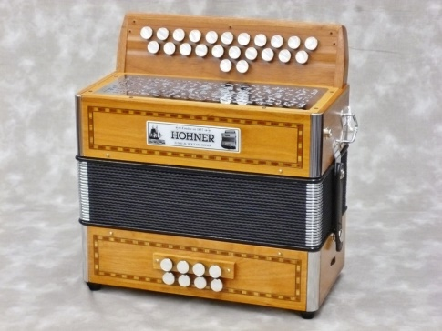
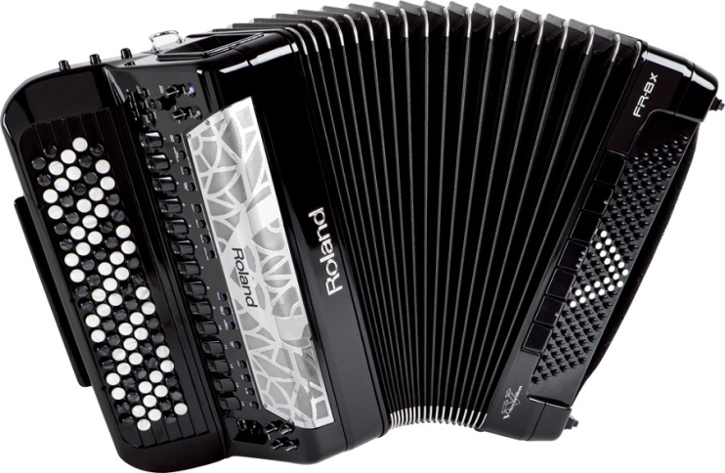
蛇腹楽器の2大方式 それぞれ一長一短
★押引異音式・・・小型化に有利
（ダイアトニック式、バイソニック式、2音式）
最初の小型アコーディオン(ボタン鍵盤)、
本来のバンドネオン、後のコンサーティーナ
☆押引同音式・・・大型化に有利
(クロマチック式、ユニソニック式、1音式）
最初のコンサーティーナ、
中型～大型のアコーディオン

Slide 10
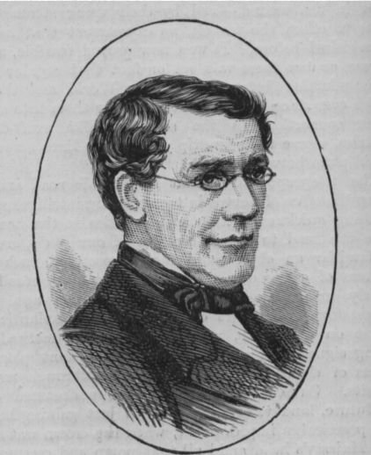
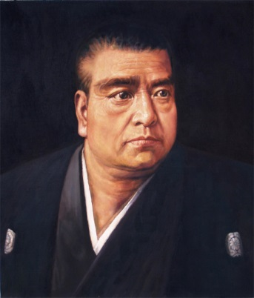
コンサーティーナの発明者 チャールズ・ホイートストン（1802-1875）
実験物理学
電気工学
父親は楽器職人
concertinaを発明
(1829年に特許取得)
西郷隆盛
1828-1877

Slide 11
コンサーティーナの種類 イングリッシュ、アングロ、その他
1.イングリッシュ (English 英国式、の意)
押引同音。最も古くからあるタイプ。
2.アングロ (Anglo 英国系、の意）
押引異音。正式には「英国系ドイツ式」と呼ぶ。
3.その他(日本では希少楽器)
ジャーマン (ドイツ式。ケムニッツァー、など)
デュエット
フラングロ
※バンドネオンも元は「タンゴ・コンサーティーナ」

Slide 12
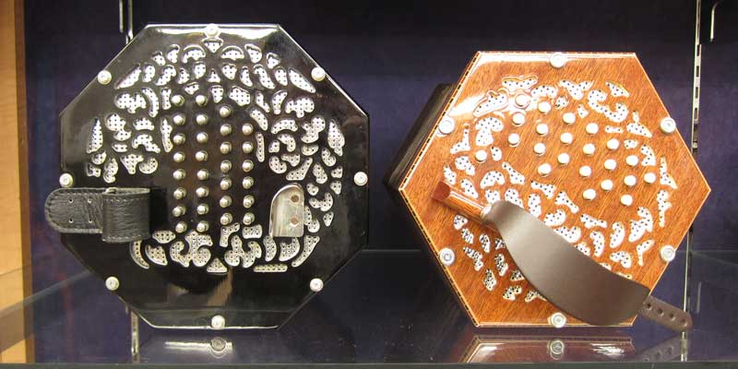
イングリッシュ と アングロ

Slide 13
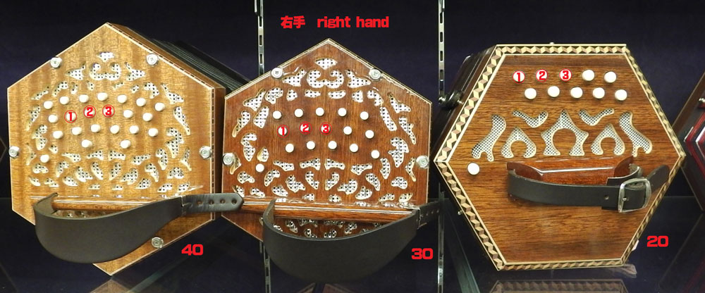
アングロについて ボタンの数と「キー(調)」に注意
例 CG調 (ハ長調とト長調の音階のボタン)
40ボタン、30ボタン、20ボタン

Slide 14
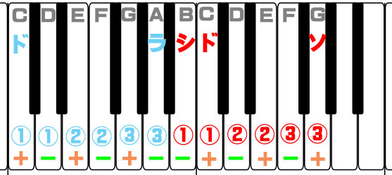
基本6ボタン 6個のボタンで12全音が弾ける!

Slide 15
コンサーティーナ（W-40-M)の音域 ピアノと比較
重量比は約100対1、音域は約2対1
コンサーティーナの音域は4オクターヴだが、「両端」は飛び石的な変則配置になっている。

Slide 16
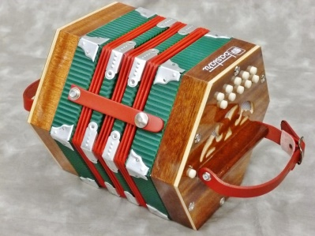
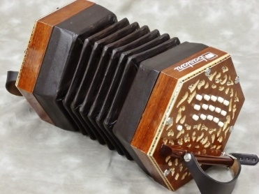
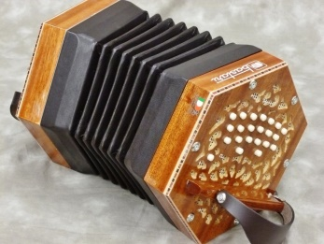
アングロのボタン数と性能
20ボタン
出せる音は限られるが、味わい深い。
ハーモニカ的に弾くならこれ。
30ボタン
半音階も網羅。アイリッシュ音楽でよく使う。
バイオリン的に旋律を弾くならこれ。
40ボタン
準「完全楽器」。アニソンなども弾ける。
ギター的にコード伴奏を弾くもよし、
アコーディオン的に主旋律と伴奏を同時に弾くもよし。

Slide 17
アングロ(W-40-M)のボタン配列 バンドネオンより簡単！
①中段 → ②下段 → ③上段
1.まずは中段の「基本6ボタン」を。
2.全音(ピアノの白鍵)は中段と下段で。
3.半音(ピアノの黒鍵)は上段で。
4.慣れたらコード(和音)も。

Slide 18
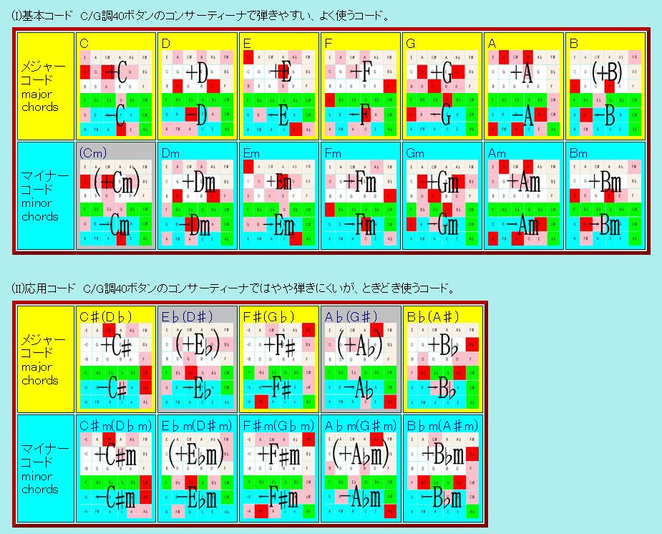
和音コード表（W-40-M用)

Slide 19
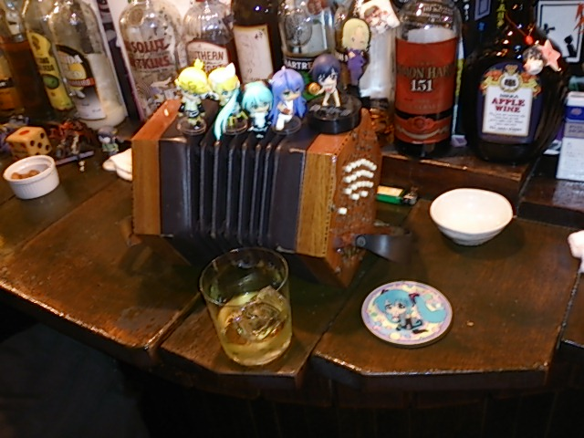
注意
楽器は、正しく弾けば、手や指が痛くなることは絶対にありません。
もし痛くなるなら、
楽器のサイズや
弾く姿勢、
バンドなどに、
問題があります。

Slide 20
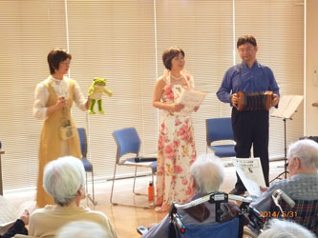
アマチュア奏者 加藤徹の提案
★他の楽器や、歌、ダンスと合わせて練習してみよう。
★自分で研究し、自分なりに工夫する過程を楽しもう。
★できないことはあきらめよう。
できることを楽しもう。
★楽器のことは楽器に訊こう。
自分と楽器の「二灯」を頼ろう。

Slide 21
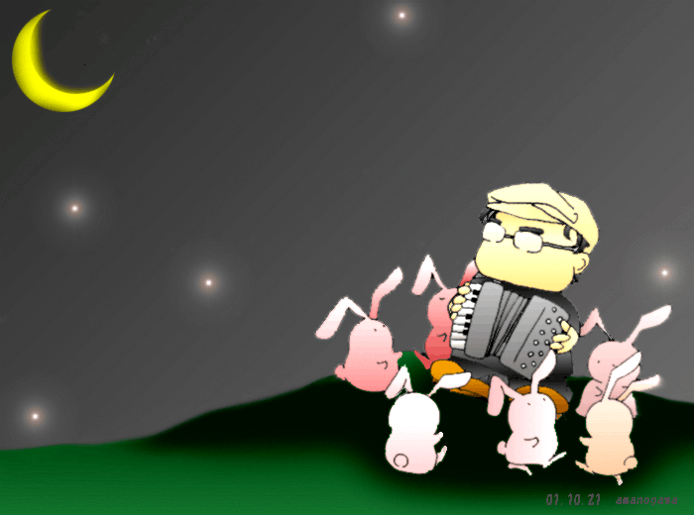
ご清聴ありがとうございました 2014-6-22

